Slide 1

第五章 虚拟存储器
5.1 虚拟存储器概述
5.2 请求分页存储管理方式
5.3 页面置换算法
5.4 “抖动”与工作集
5.5 请求分段存储管理方式

Slide 2
教学内容
1．虚拟存储器概述：常规存储管理方式的特征，局部性原理，虚拟存储器的概念和特征，虚拟存储器的实现方法。
2．请求分页存储管理方式：请求分页存储管理原理，请求页表机制，地址变换过程，请求分页中的内存分配策略，缺页率。
3. 页面置换算法：常用的页面置换算法（OPT、FIFO、LRU、CLOCK），抖动。
4. 请求分段存储管理方式：请求分段存储管理原理，请求段表机制，地址变换过程。

Slide 3
教学重难点
教学重点：局部性原理、虚拟存储器、缺页率等相关概念，虚拟存储器的特征，虚拟存储器管理方式的实现原理，页面置换算法。
教学难点：虚拟存储器管理方式实现中的地址变换过程，页面置换算法的理解和应用。

Slide 4
5.1 虚拟存储器概述
1. 常规存储器管理方式的特征
(1)一次性。
(2) 驻留性。
思考：
程序必须小于内存或完全装入内存才能运行？
程序暂时不执行或运行完是否还必须占用内存？

Slide 5
2.理论依据：程序局部性原理
在一段时间内一个程序的执行往往呈现出高度的局部性，表现在时间与空间两方面：
时间局部性
一条指令被执行了，则在不久的将来它可能再被执行（程序中大量的循环操作）
空间局部性
若某一存储单元被使用，则在一定时间内，与该存储单元相邻的单元可能被使用（程序的顺序执行）

Slide 6
虚拟存储技术
虚存：把内存与外存有机的结合起来使用，从而得到一个容量很大的“内存”，这就是虚存
实现思想：当进程运行时，先将一部分程序装入内存，另一部分暂时留在外存，当要执行的指令不在内存时，由系统自动完成将它们从外存调入内存工作
目的：
提高内存利用率

Slide 7
3. 虚拟存储器定义
所谓虚拟存储器， 是指具有请求调入功能和置换功能， 能从逻辑上对内存容量加以扩充的一种存储器系统。其逻辑容量由内存容量和外存容量之和所决定，其运行速度接近于内存速度，而每位的成本却又接近于外存。可见，虚拟存储技术是一种性能非常优越的存储器管理技术，故被广泛地应用于大、 中、 小型机器和微型机中。
虚拟内存在哪里

Slide 8
存储体系
进程的
地址空间
(虚存)
寄存器
Cache
内存
磁盘
操作系统协调各存储器的使用
目的：
内存速度尽量快，与CPU取指速度相匹配，内存容量尽量大，能装下当前运行的程序与数据

Slide 9
虚拟存储管理
满足：
地址独立
地址保护
内存管理是对存储体系的管理
→ 抽象为“虚拟内存”
什么是虚拟内存？
    提供给用户进程的一个“幻象”
    构建在存储体系的之上
    提供一个比物理内存空间大得多的地址空间

Slide 10
相关术语
* 把内存与外存有机地结合起来使用，从而得到一个容量很大的“内存”，即虚存
* 程序引用内存所使用的地址与内存物理地址是不同的，可被自动转换成机器地址
* 虚存大小受计算机系统寻址机制和可用磁盘容量的限制
虚拟内存
虚拟地址
虚拟地址空间
虚拟存储技术
在虚拟内存中分配给某一位置的地址使该位置可以被访问，仿佛它是内存的一部分
分配给进程的虚拟内存
当进程运行时，先将其一部分装入内存，另一部分暂留在磁盘，当要执行的指令或访问的数据不在内存时，由操作系统自动完成将它们从磁盘调入内存的工作

Slide 11
4、虚拟存储器的特征
1) 多次性
2) 对换性
3) 虚拟性

Slide 12
5.2 请求分页存储管理方式
基本思想
在进程开始运行之前，不是装入全部页面，而是装入一个或零个页面，之后根据进程运行的需要，动态装入其它页面；当内存空间已满，而又需要装入新的页面时，则根据某种算法淘汰某个页面，以便装入新的页面
基本分页+请求调页功能+页面置换功能

Slide 13
60K-64K
X
虚地址空间
56K-60K
X
52K-56K
X
} 虚页
48K-52K
X
44K-48K
7
40K-44K
X
36K-40K
5
物理地址空间
页框
32K-36K
X
28K-32K
X
28K-32K
24K-28K
X
24K-28K
20K-24K
3
20K-24K
16K-20K
4
16K-20K
12K-16K
0
12K-16K
8K-12K
6
8K-12K
4K-8K
1
4K-8K
0K-4K
2
0K-4K

Slide 14
MMU:内存管理单元
虚拟地址
CPU
内存
磁盘
控制器
MMU
总线
物理地址

Slide 15
1
1
0
0
0
0
0
0
0
0
0
0
1
0
0
15
000
0
物理地址
24580
14
000
0
13
000
0
12
000
0
11
111
1
页表
10
000
0
9
101
1
8
000
0
7
000
0
6
000
0
5
011
1
4
100
1
3
000
1
2
110
1
110
虚地址
8196
1
001
1
在/不在内存
0
010
1
0
0
1
0
0
0
0
0
0
0
0
0
0
1
0
0

Slide 16
1. 页表机制
页号 | 物理块号 | 状态位P | 访问字段A | 修改位M | 外存地址

Slide 17
2 缺页中断（一种Page Fault）处理
在地址映射过程中，在页表中发现所要访问的页不在内存，则产生缺页中断。操作系统接到此中断信号后，就调出缺页中断处理程序，根据页表中给出的外存地址，将该页调入内存，使作业继续运行下去
如果内存中有空闲块，则分配一页，将新调入页装入内存，并修改页表中相应页表项目的驻留位及相应的内存块号
若此时内存中没有空闲块，则要淘汰某页，若该页在内存期间被修改过，则要将其写回外存

Slide 18
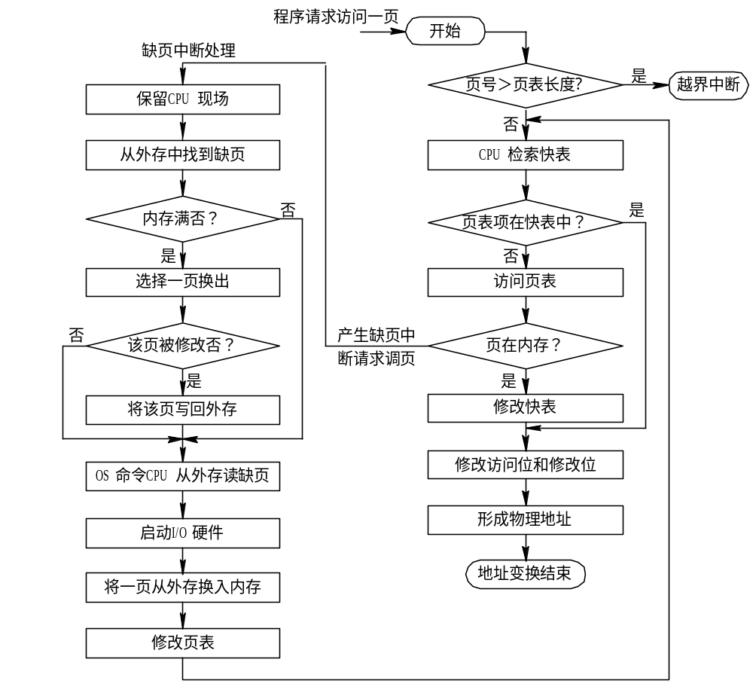
3. 地址变换机构
图 4-24 请求分页中的地址变换过程

Slide 19
二级页表地址转换
物理地址
虚拟地址
内存
10
10
12
页框号
偏移
页框
页目录地址
+
+
地址转换机制

Slide 20
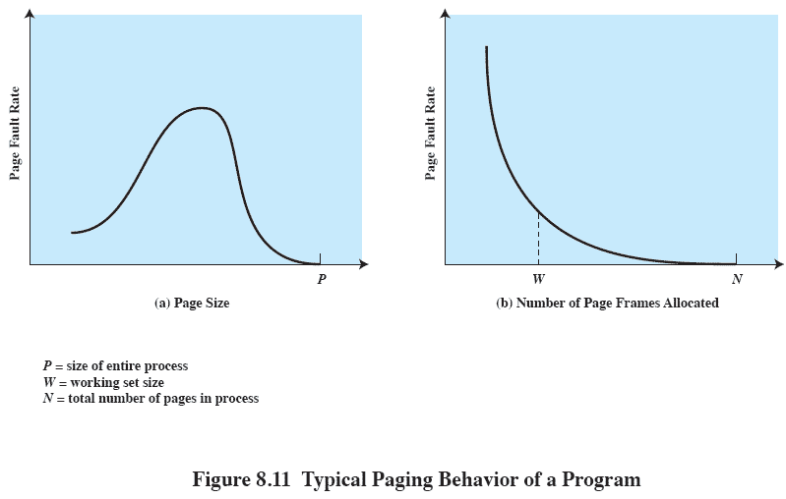
4.驻留集管理
固定分配策略
进程创建时确定
可以根据进程类型（交互、批处理、应用类）或者基于程序员或系统管理员的需要来确定
可变分配策略
根据缺页率评估进程局部性表现
缺页率高→增加页框数
缺页率低→减少页框数
系统开销
驻留集大小
给每个进程分配多少页框？

Slide 21
5. 内存分配策略和置换策略
在请求分页系统中，可采取两种内存分配策略，即固定和可变分配策略。在进行置换时， 也可采取两种策略，即全局置换和局部置换。于是可组合出以下三种适用的策略。
1) 固定分配局部置换(Fixed Allocation, Local Replacement)
2) 可变分配全局置换(Variable Allocation, Global Replacement)
3) 可变分配局部置换(Variable Allocation, Local Replacemen)

Slide 22
6 内存分配算法
平均分配算法
2) 按比例分配算法
3) 考虑优先权的分配算法

Slide 23
7 调页策略
预调页策略
2) 请求调页策略

Slide 24
8 缺页率
缺页率=所访问页面不在内存中的次数/进程总的页面访问次数

Slide 25
影响缺页次数的因素
页面置换算法
页面本身的大小 √
程序的编制方法 √
分配给进程的物理页面数 √

Slide 26
页面尺寸问题
确定页面大小对于分页的硬件设计非常重要
而对于操作系统是个可选的参数
要考虑的因素：
    内部碎片
    页表长度
    辅存的物理特性
Intel 80x86/Pentium：4096 或 4M

Slide 27
程序编制方法对缺页次数的影响
例子：分配了一个页框；页面大小为128个整数；
矩阵A_{128X128}按行存放
程序编制方法1：
for j:=1 to 128
for i:=1 to 128
A[i,j]:=0;
程序编制方法2：
for i:=1 to 128
for j:=1 to 128
A[i,j]:=0;
缺页
几次？

Slide 28
分配给进程的页框数与缺页率的关系

Slide 29
5.3 页面置换算法
决定置换当前内存中的哪一个页框
所有策略的目标 → 置换最近最不可能访问的页
根据局部性原理，最近的访问历史和最近将要访问的模式间存在相关性，因此，大多数策略都基于过去的行为来预测将来的行为
注意：置换策略设计得越精致、越复杂，实现的软硬件开销就越大
约束：不能置换被锁定的页框
典型
思路

Slide 30
1. 最佳(OPT)置换算法
该算法所选择的被淘汰页面，将是以后永不使用的， 或许是在最长(未来)时间内不再被访问的页面。采用最佳置换算法，通常可保证获得最低的缺页率。

Slide 31
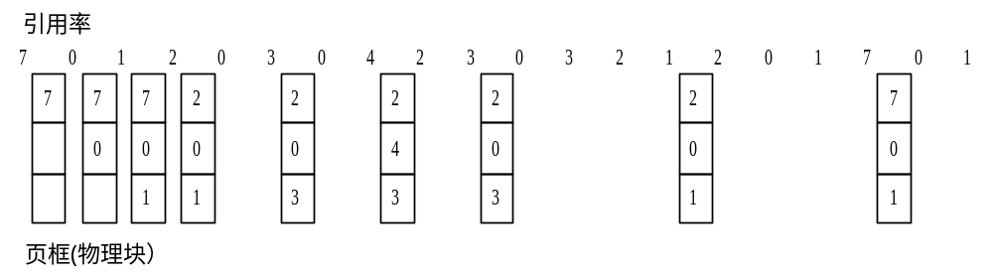
假定系统为某进程分配了三个物理块， 并考虑有以下的页面号引用串：
7，0，1，2，0，3，0，4，2，3，0，3，2，1，2，0，1，7，0，1
图 4-25 利用最佳页面置换算法时的置换图

Slide 32
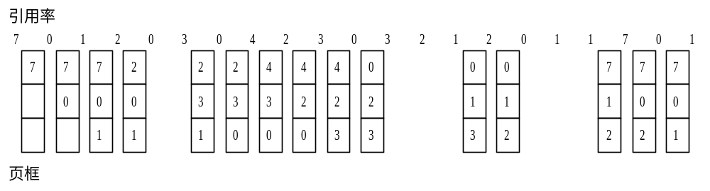
2. 先进先出(FIFO)页面置换算法
总是选择最先进入内存的页面予以淘汰
图 4-26 利用FIFO置换算法时的置换图

Slide 33
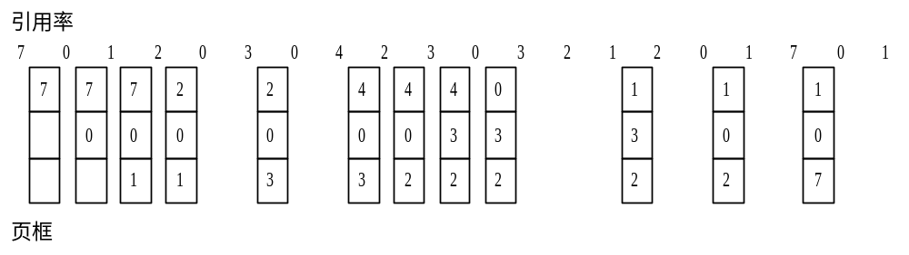
3 最近最久未使用(LRU)置换算法
选择内存中最近一段时间内最长时间未被使用的一页并淘汰之
即淘汰没有使用的时间最长的页
图 4-27 LRU页面置换算法

Slide 34
4 最少使用(LFU)置换算法
选择内存中访问次数最少的页面进行淘汰

Slide 35
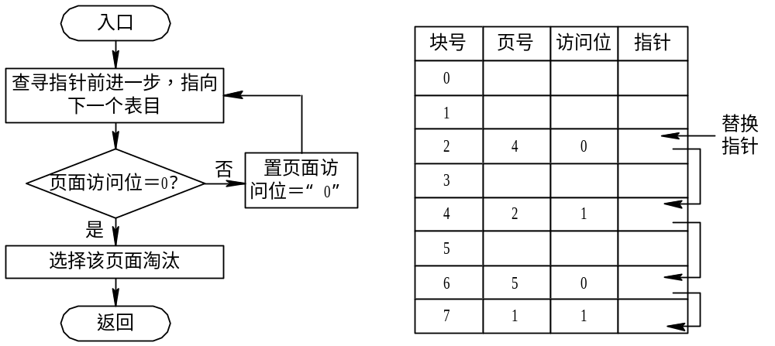
5 Clock置换算法（LRU近似算法）
1）简单的Clock置换算法
图 4-30 简单Clock置换算法的流程和示例

Slide 36
2） 改进型Clock置换算法（最近未使用页面淘汰算法（NRU） ）
由访问位A和修改位M可以组合成下面四种类型的页面：
1类(A=0, M=0): 表示该页最近既未被访问， 又未被修改， 是最佳淘汰页。
2类(A=0, M=1)： 表示该页最近未被访问， 但已被修改， 并不是很好的淘汰页。
3类(A=1, M=0)： 最近已被访问， 但未被修改， 该页有可能再被访问。
4类(A=1, M=1): 最近已被访问且被修改， 该页可能再被访问。

Slide 37
其执行过程可分成以下三步：
(1) 从指针所指示的当前位置开始， 扫描循环队列， 寻找A=0且M=0的第一类页面， 将所遇到的第一个页面作为所选中的淘汰页。 在第一次扫描期间不改变访问位A。
(2) 如果第一步失败，即查找一周后未遇到第一类页面， 则开始第二轮扫描，寻找A=0且M=1的第二类页面，将所遇到的第一个这类页面作为淘汰页。在第二轮扫描期间，将所有扫描过的页面的访问位都置0。
(3) 如果第二步也失败，亦即未找到第二类页面，则将指针返回到开始的位置，并将所有的访问位复0。 然后重复第一步，如果仍失败，必要时再重复第二步，此时就一定能找到被淘汰的页。

Slide 38
例：
某程序在内存中分配三个页面，初始为空，页面走向为4，3，2，1，4，3，5，4，3，2，1，5，按FIFO、 LRU、OPT算法分别计算缺页次数
假设开始时所有页均不在内存

Slide 39
页面淘汰算法
FIFO 4 3 2 1 4 3 5 4 3 2 1 5
  页1 4 4 4 1 1 1 5 5 5 5 5 5
  页2 3 3 3 4 4 4 4 4 2 2 2
  页3 2 2 2 3 3 3 3 3 1 1
x x x x x x x √ √ x x √
共缺页中断9次

Slide 40
页面淘汰算法
LRU 4 3 2 1 4 3 5 4 3 2 1 5
  页1 4 4 4 1 1 1 5 5 5 2 2 2
  页2 3 3 3 4 4 4 4 4 4 1 1
  页3 2 2 2 3 3 3 3 3 3 5
x x x x x x x √ √ x x x
共缺页中断10次

Slide 41
页面淘汰算法
OPT 4 3 2 1 4 3 5 4 3 2 1 5
  页1 4 4 4 4 4 4 4 4 4 2 2 1
  页2 3 3 3 3 3 3 3 3 3 1 2
  页3 2 1 1 1 5 5 5 5 5 5
x x x x √ √ x √ √ x x √
共缺页中断7次

Slide 42
页面淘汰算法
例2：某程序在内存中分配m页初始为空，页面走向为1，2，3，4，1，2，5，1，2，3，4，5。当m=3，m=4时缺页中断分别为多少？用FIFO算法计算缺页次数

Slide 43
页面淘汰算法
m=3时，缺页中断9次
m=4时，缺页中断10次
注：FIFO页面淘汰算法会产生异常现象（Belady现象），即：当分配给进程的物理页面数增加时，缺页次数反而增加

Slide 44
5.4 “抖动”与工作集
颠簸（Thrashing，抖动）
虚存中，页面在内存与磁盘之间频繁调度，使得调度页面所需的时间比进程实际运行的时间还多，这样导致系统效率急剧下降，这种现象称为颠簸或抖动
抖动的发生与系统为进程分配物理块的多少有关

Slide 45
分配给进程的页框数与缺页率的关系

Slide 46
工作集(Working Set)模型
基本思想：
根据程序的局部性原理，一般情况下，进程在一段时间内总是集中访问一些页面，这些页面称为活跃页面，如果分配给一个进程的物理页面数太少了，使该进程所需的活跃页面不能全部装入内存，则进程在运行过程中将频繁发生中断
如果能为进程提供与活跃页面数相等的物理页面数，则可减少缺页中断次数
由Denning提出(1968)

Slide 47
工作集(Working Set)模型
工作集：一个进程当前正在使用的页框集合
工作集W（t，Δ）
= 该进程在过去的Δ个虚拟时间单位中访问到的页面的集合
内容取决于三个因素：
访页序列特性
时刻t
工作集窗口长度(Δ)
窗口越大，工作集就越大

Slide 48
工作集(Working Set)模型
例
26157775162341234443434441327
| t₁ | | t₂ |
W(t₁,10)={1,2,5,6,7}
W(t₂,10)={3,4}

Slide 49
工作集算法
基本思路：
找出一个不在工作集中的页面并置换它
思路：
每个页表项中有一个字段：记录该页面最后一次被访问的时间
设置一个时间值T
判断：
根据一个页面的访问时间是否落在“当前时间-T”之前或之中决定其在工作集之外还是之内

Slide 50
5.5 请求分段存储管理方式
1. 段表机制
段名 | 段长 | 段的基址 | 存取方式 | 访问字段A | 修改位M | 存在位P | 增补位 | 外存始址

Slide 51
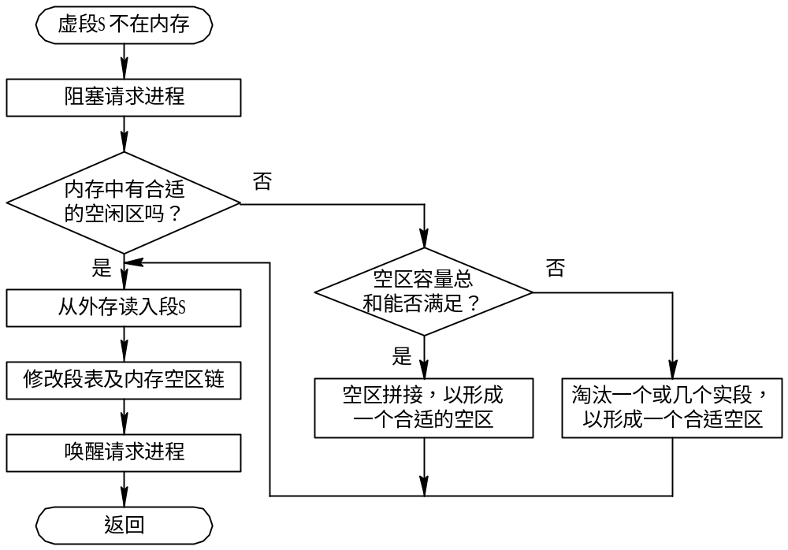
2. 缺段中断机构
图 4-31 请求分段系统中的中断处理过程

Slide 52
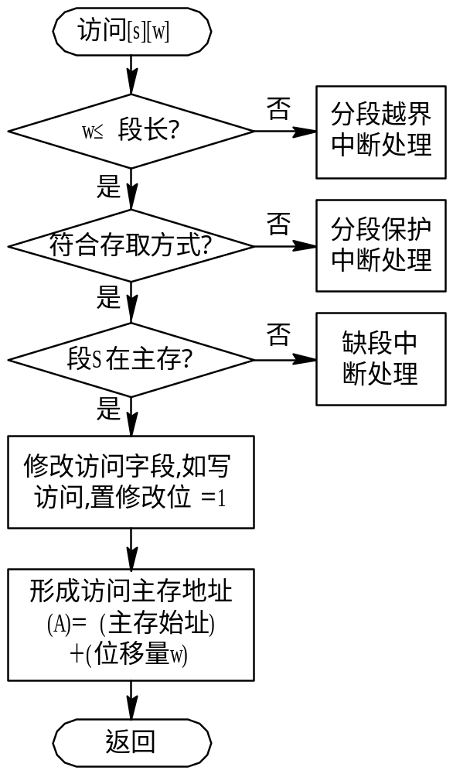
3. 地址变换机构
图 4-32 请求分段系统的地址变换过程

Slide 53
地址保护
确保每个进程有独立的地址空间
确定进程可访问的合法地址的范围
确保进程只访问其合法地址
操作系统通过特殊的特权指令加载
基地址
寄存器
界限
寄存器
基地址
基地址+界限地址
CPU
地址
≥
是
<
是
否
否
地址越界 → 陷入操作系统
内存

Slide 54
存储管理的方式
单一连续分区存储管理方式
连续分配
固定分区存储管理方式
分区分配
全部装入
可变分区存储管理方式
页式存储管理方式
非连续分配
段式存储管理方式
段页式存储管理方式
请求页式存储管理方式
部分装入
请求段页式存储管理方式
内存的存储管理方式

Slide 55
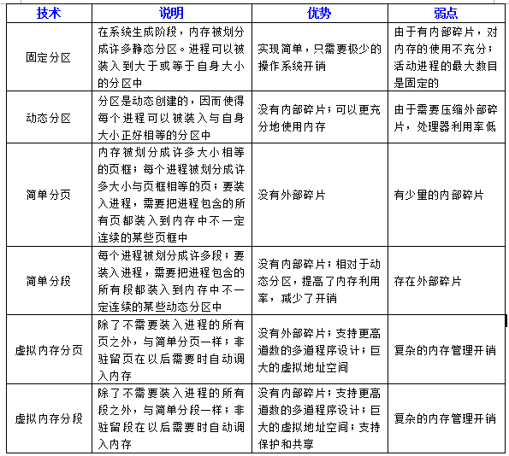

Slide 56
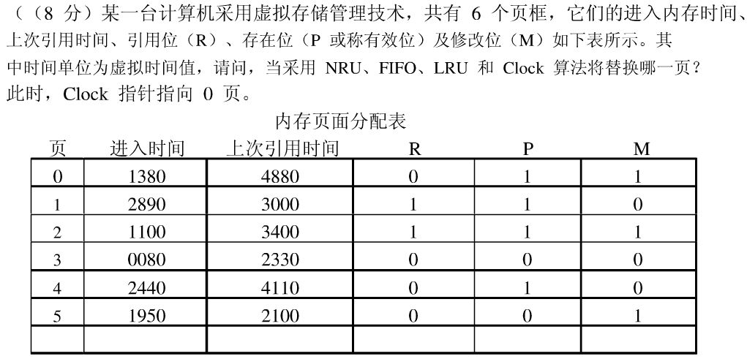
例

Slide 57
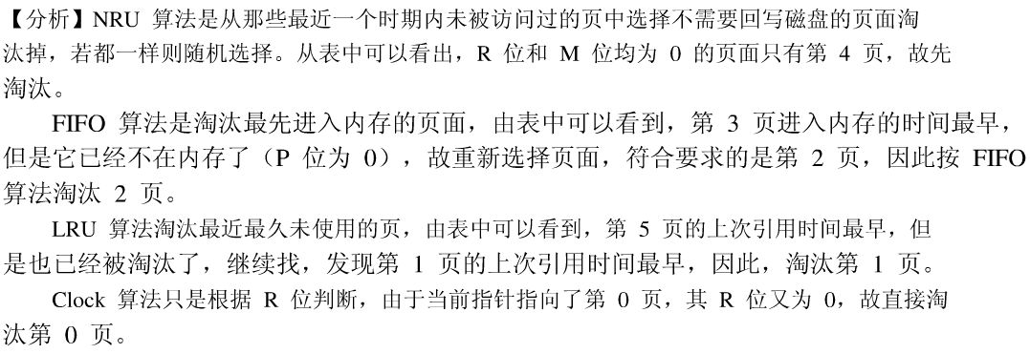

Slide 58
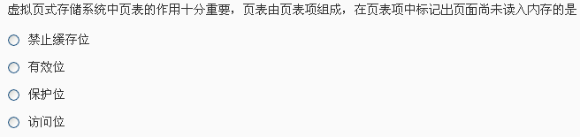
Question 1
B

Slide 59
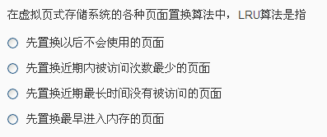
Question 2
C

Slide 60
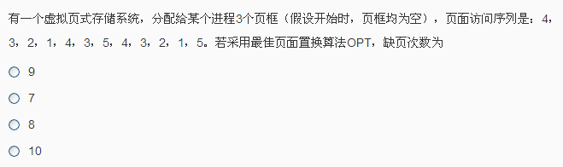
Question 3
B

Slide 61

Question 4
A

Slide 62
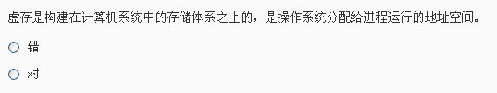
Question 5
B

Slide 63
Question 6
段页式存储管理汲取了页式管理和段式管理的长处，其实现原理结合了页式和段式管理的基本思想，即（ ）。
A. 用分段方法来分配和管理物理存储空间，用分页方法来管理用户地址空间
B. 用分段方法来分配和管理用户地址空间，用分页方法来管理物理存储空间
C. 用分段方法来分配和管理主存空间，用分页方法来管理辅存空间
D 用分段方法来分配和管理辅存空间，用分页方法来管理主存空间
11 虚拟存储技术是（ ）。
A. 补充内存物理空间的技术
B. 补充相对地址空间的技术
C. 扩充外存空间的技术
D. 扩充输入输出缓冲区的技术
B B

Slide 64
Question 7
在请求分页存储管理方案中，若某用户空间为16个页面，页面大小为1KB，其0、1、2、3、4页分别被分配到主存的1、5、3、7、2块中，则逻辑地址0A1F(H)所对应的物理地址为 。（要求地址采用十六进制表示）

Slide 65
Question 8
某页式虚拟存储管理系统中，页面大小为1KB，一进程分配到的内存块数为3，并按下列地址顺序引用内存单元：3635、3632、1140、3584、2892、3640、0040、2148、1700、2145、3209、0000、1102、1100。如果以上数字均为十进制数，而内存中尚未装入任何页，请计算分别使用FIFO、OPT算法和LRU算法时的缺页率和缺页率，并给出当访问地址0040时，分别应置换的页码号？
B

